Slide 1
컬렉션 프레임워크
예제 소스 코드는 파일과 연결되어 있습니다.
editplus(유료), notepad++(무료)와 같은 편집 도구를 미리 설치하여 PPT를 슬라이드 쇼로 진행할 때 소스 파일과 연결하여 보면 강의하실 때 편리합니다.

Slide 2
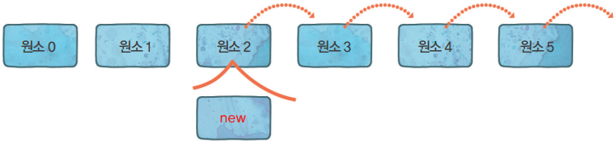
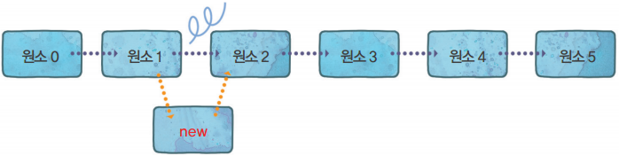
컬렉션 프레임워크 기초
필요성
유사한 객체를 여러 개 저장하고 조작해야 할 때가 빈번
고정된 크기의 배열의 불편함
연결 리스트를 사용하면

Slide 3
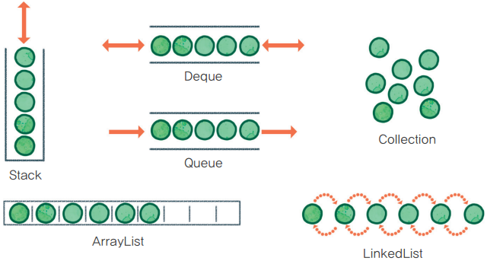
컬렉션 프레임워크 기초
의미
유사한 객체의 집단을 효율적으로 관리할 수 있도록 컬렉션 프레임워크를 제공
컬렉션 : 데이터를 한곳에 모아 편리하게 저장 및 관리하는 가변 크기의 객체 컨테이너
컬렉션 프레임워크 : 객체를 한곳에 모아 효율적으로 관리하고 편리하게 사용할 수 있도록 제공하는 환경

Slide 4
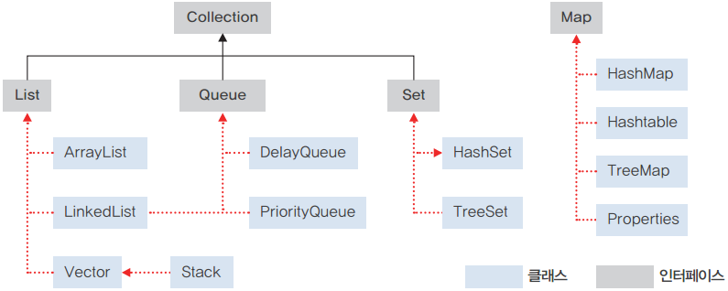
컬렉션 프레임워크 기초
구조
컬렉션 프레임워크는 인터페이스와 클래스로 구성
인터페이스는 컬렉션에서 수행할 수 있는 각종 연산을 제네릭 타입으로 정의해 유사한 클래스에 일관성 있게 접근하게 함
클래스는 컬렉션 프레임워크 인터페이스를 구현한 클래스
java.util 패키지에 포함 (DelayQueue는 java.util.concurrent 패키지에 포함)

Slide 5
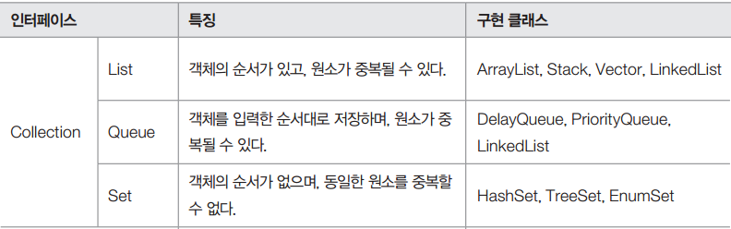
Collection 인터페이스
Collection 인터페이스와 구현 클래스

Slide 6
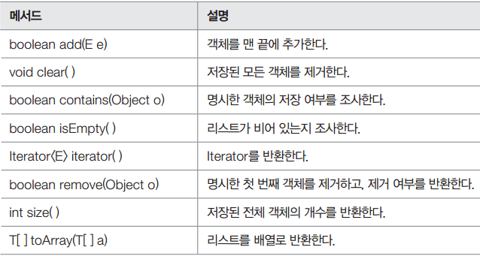
Collection 인터페이스
Collection 인터페이스
주요 메서드
이외에도 Collection 인터페이스는 다음과 같은 유용한 디폴트 메서드를 제공
default void forEach(Consumer<? super T> action) default boolean removeIf(Predicate <? super E> filter) default <T> T[] toArray(IntFunction<T[]> generator)
자바 11부터

Slide 7
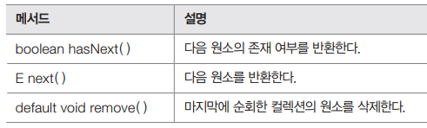
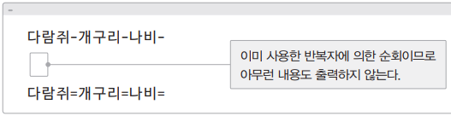
Collection 인터페이스
컬렉션의 반복 처리
Collection 인터페이스는 iterator( ) 메서드를 통하여 반복자를 제공
키-값 구조의 Map 컬렉션은 반복자를 제공하지 않는다.
Iterator 인터페이스가 제공하는 주요 메서드
예제 : sec02/IteratorDemo

Slide 8
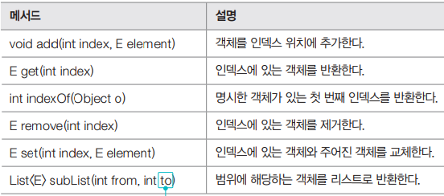
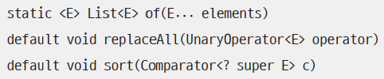
Collection 인터페이스
List 컬렉션
순서가 있는 객체를 중복 여부와 상관없이 저장하는 리스트 자료구조를 지원. 배열과 매우 유사하지만 크기가 가변적. 원소의 순서가 있으므로 원소를 저장하거나 읽어올 때 인덱스를 사용
디폴트 메서드
팩토리 메서드(자바 9부터)

Slide 9

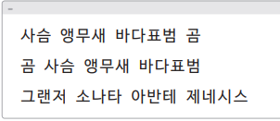
Collection 인터페이스
List 컬렉션
List 타입과 배열 사이에는 다음 메서드를 사용하여 상호 변환
예제 : sec02/ListDemo
대표적인 List 구현 클래스 : ArrayList, Vector

Slide 10
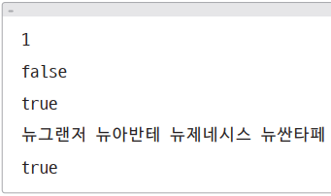
Collection 인터페이스
List 컬렉션
ArrayList 클래스 : Vector 클래스 ArrayList와 동일한 기능을 제공하지만, ArrayList와 달리 동기화된 메서드로 구현해서 스레드에 안전
예제 : sec02/ArrayListDemo

Slide 11
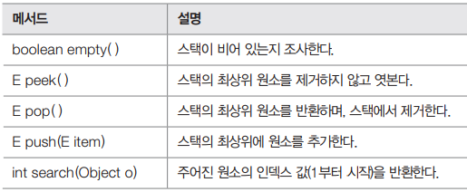
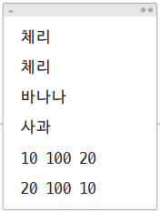
Collection 인터페이스
List 컬렉션
Stack 클래스 : 후입선출 방식으로 객체를 관리하며, Vector의 자식 클래스이다. 대부분의 인덱스가 0부터 시작하지만 Stack 클래스는 1부터 시작한다.
예제 : sec02/StackDemo

Slide 12
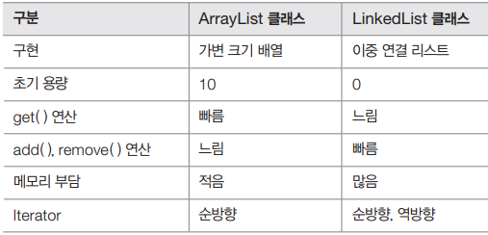
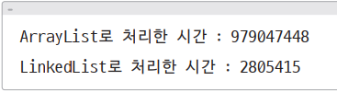
Collection 인터페이스
List 컬렉션
LinkedList 클래스
예제 : sec02/PerformanceDemo

Slide 13
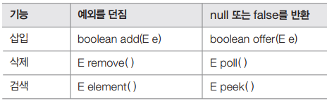
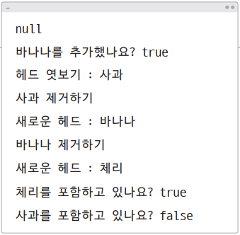
Collection 인터페이스
Queue 컬렉션
선입선출 방식을 지원
큐의 입구와 출구를 각각 후단(tail)과 전단(head)이라고 하며, 후단에서 원소를 추가하고 전단에서 원소를 제거
큐의 중간에 원소를 추가하거나 중간에 있는 원소를 제거할 수는 없다.
Queue 인터페이스에 추가된 메서드
예제 : sec02/QueueDemo

Slide 14
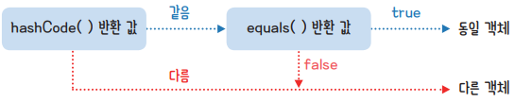
Collection 인터페이스
Set 컬렉션
순서가 없으며, 중복되지 않는 객체를 저장하는 자료구조 지원
추가된 메서드는 없지만 중복 원소를 배제
인덱스가 없어 저장 순서 무시
Set 컬렉션에 같은 객체란?

Slide 15
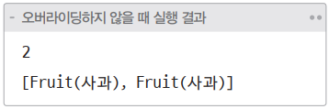

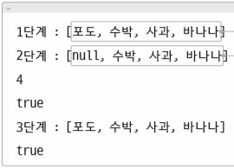
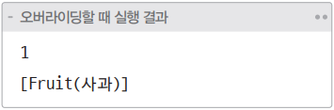
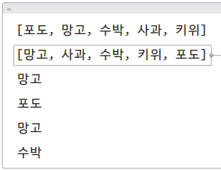
Collection 인터페이스
Set 컬렉션
Set 팩토리 메서드(자바 9부터)
예제 : sec02/HashSet1Demo, sec02/HashSet2Demo
예제 : sec02/TreeSetDemo

Slide 16
Map 인터페이스
특징
키와 값, 이렇게 쌍으로 구성된 객체를 저장하는 자료구조
맵이 사용하는 키와 값도 모두 객체
키는 중복되지 않고 하나의 값에만 매핑되어 있으므로 키가 있다면 대응하는 값을 얻을 수 있다.
Map 객체에 같은 키로 중복 저장되지 않도록 하려면 Set 객체처럼 키로 사용할 클래스에 대한 hashCode( )와 equals( ) 메서드를 오버로딩해야 한다.
구현 클래스 : HashMap, Hashtable , TreeMap, Properties

Slide 17
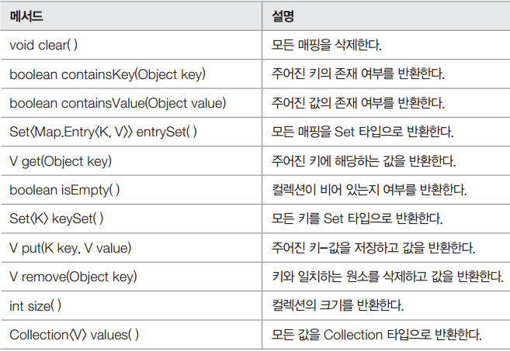
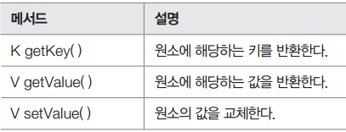
Map 인터페이스
주요 메서드
Map 인터페이스가 제공
Map.Entry<K, V> 인터페이스가 제공

Slide 18

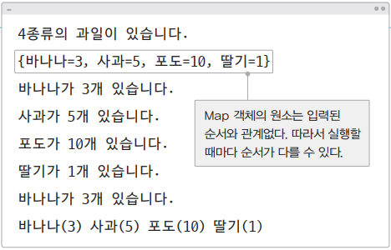
Map 인터페이스
주요 메서드
팩토리 메서드(자바 9부터)
디폴트 메서드
예제 : sec03/MapDemo

Slide 19
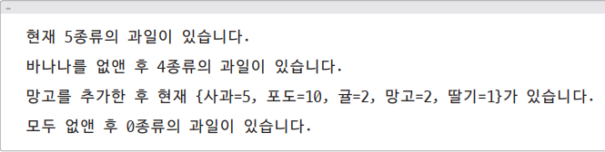
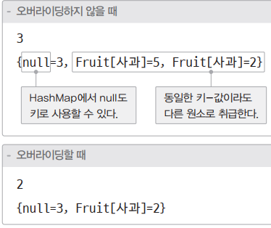
Map 인터페이스
HashMap과 Hashtable
Hashtable은HashMap과 달리 동기화된 메서드로 구현되어 스레드에 안전
HashMap에서는 키와 값으로 null을 사용할 수 있지만 Hashtable에서는 사용할 수 없다.
예제 : sec03/Fruit , sec03/HashMap1Demo
예제 : sec03/HashMap1Demo

Slide 20
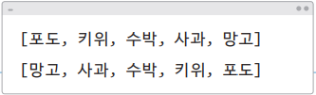
Collections 클래스
특징
컬렉션을 다루는 다양한 메서드를 제공하는 java.util 패키지의 클래스
컬렉션 원소 정렬, 섞기, 탐색 등 문제를 쉽게 해결
정렬하기
예제 : sec03/SortDemo
static void reverse(List list) static void sort(List list) static void sort(List list, Comparator c)
static Comparator reverseOrder() static Comparator reverseOrder(Comparator c)

Slide 21
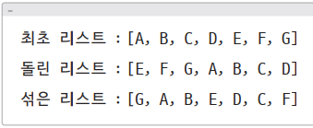

Collections 클래스
돌리기 및 섞기
예제 : sec03/ShuffleDemo
탐색하기
예제 : sec03/SearchDemo
static void rotate(List<?> list, int distance)
static void shuffle(List<?> list) static void shuffle(List<?> list, Random r)
static <T> int binarySearch(List<T> list, T key)
static <T> int binarySearch(List<T> list, T key, Comparator<T> c)

Slide 22
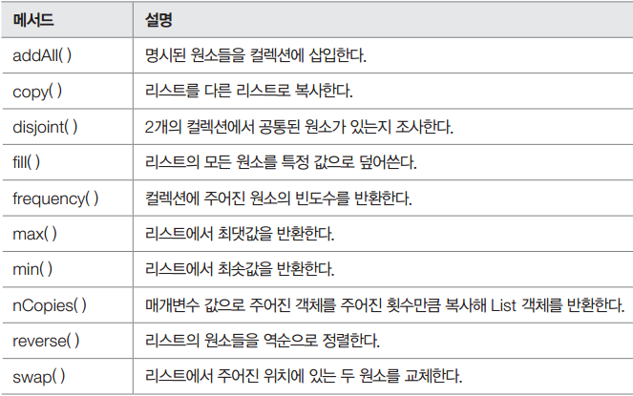
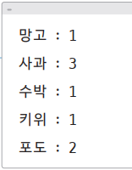
Collections 클래스
기타 메서드
예제 : sec04/EtcDemo

